Slide 1
Cloudike-Feedback 프로세스 및 화면설계서
Update Date : 2021-01-14
Version : 0.1

Slide 2
Table of Contents
IA구조도
유저 프로세스
로그인 페이지
3.1 ID/PW찾기
3.2 회원가입
3.3 기기등록
메인 페이지
4.1
Notes:
http://boan1st.com/bbs/content.php?co_id=threat_management

Slide 3
Information Architecture
Home
회원 가입
로그인
Login
아이디/
비밀번호 찾기
Cloudike홈페이지
Main Page
메인 대쉬보드
공유 팝업
고객센터
설정
Editor 페이지
Configuration
FAQ
1:1 Inquiry
Annotation
공유 팝업
공유 팝업
Finalize 팝업

Slide 4
프로세스 흐름도
로그인
페이지
공유
(유저 추가)
편집, 저장
(웹상에서 실시간 동기화)
로그인
로그인
성공
메인 페이지
Cloudike
Feedback
메인 대쉬보드
프로젝트 및
파일 생성
Status : Review 전
Cloudike
홈페이지
로그인
실패
로그인 Fail화면
스크린샷 팝업
Annotation(편집)
동시편집 불가???
설정
ID/PW 찾기
기존플젝 및 파일
공유
캡처
FAQ
공유링크 팝업
웹상 실시간 저장
Status :
000리뷰했음
회원가입
링크 공유 전송
편집 Finalize
팀원, Admin기능은 추후 논의 예정
이메일 전송 및
피공유자 수락
에디터 추가/수락

Slide 5

로그인
Description (화면설명)
Admin ID로 로그인
2) 로그인 성공 시 [메인페이지]로 이동
3) [ID/비밀번호 찾기] 페이지로 이동
4) [회원가입] 페이지로 이동
Login
1
로그인
admin
***********
2
로그인
3
ID 혹은 패스워드를 분실하셨나요? Click Here
4
회원 가입을 원하시나요?Click Here

Slide 6

로그인_ID 및 비밀번호 찾기
Description (화면설명)
ID찾기
비밀번호 찾기
클릭시 [회원가입]으로 이동
Find ID
Name
admin
HP
Email
+82-10********
Verify
1
3
회원가입을 원하세요? Click Here
Find Password
ID
admin
HP
Email
+82-10********
Verify
2

Slide 7
로그인_회원가입
Description (화면설명)
해당 계정으로 가입유도 이미지 전송
클릭시 [로그인 페이지]로 이동
클릭시 [로그인 페이지]로 이동
Name
Hong Kil Dong
I D
admin@gmail.com
1
PW
*************
(* 8+digits, MUST include 1 or more special characters)
2
회원가입 & 무료 트라이얼 2주
3
이미 계정이 있으십니까? Click Here

Slide 8
메인 페이지
Description (화면설명)
클릭시 [대쉬보드 메인]으로 이동
클릭시 클라우다이크 홈페이지로 이동
1
Cloudike Feedback
Banner(TBD)
2
Cloudike 홈페이지
설정
+
FAQ
+
TBD
7
+

Slide 9

메인 대쉬보드_프로젝트 생성 전
Description (화면설명)
7
ID
-
디폴트 : Scrolled된 상태
클릭 시 [메인 대쉬보드_프로젝트 생성_팝업]화면으로 이동하며 팝업 노출
Team/Group명
1
디자인 1팀
디자인 2팀
+
Projects
1
+
첫번째 프로젝트 생성하기
2

Slide 10
메인 대쉬보드_프로젝트 생성_팝업
Description (화면설명)
7
ID
-
디폴트 문구. 마우스 커서 놓으면 자동으로 텍스트 제거
팝업 닫기. Esc키로도 팝업 닫힘
클릭시 [메인 대쉬보드_프로젝트 생성_생성후] 화면으로 이동
Team/Group명
디자인 1팀
2
디자인 2팀
신규 프로젝트 생성
Projects
1
생성할 프로젝트 이름을 입력하세요
+
첫번째 프로젝트 생성하기
프로젝트 만들기
3

Slide 11


메인 대쉬보드_프로젝트 생성 후
Description (화면설명)
7
ID
클릭시 [메인 대쉬보드_프로젝트 생성_팝업]팝업 화면 노출
마우스커서 위에 올리면 체크박스 활성화버튼 생성
+
Team/Group명
-
My Projects
Projects
프로젝트 혹은 파일 이름을 입력하세요
2
SampleProject001
+
-
-
SampleProject002
(비어 있음)
Sample Project001
Sample Project002
프로젝트 생성
+
1

Slide 12
메인 대쉬보드_프로젝트 생성 후
Description (화면설명)
7
ID
텍스트로 찾기 기능. 커서 놓으면 default 텍스트 삭제
그리드로 보기(default) 혹은 리스트로 보기
+
Team/Group명
2
-
My Projects
Projects
1
프로젝트 혹은 파일 이름을 입력하세요
SampleProject001
+
-
-
SampleProject002
(비어 있음)
Sample Project001
Sample Project002

Slide 13
메인 대쉬보드_파일생성전
Description (화면설명)
7
ID
텍스트로 찾기 기능. 커서 놓으면 default 텍스트 삭제
그리드로 보기(default) 혹은 리스트로 보기
드래그앤드롭 혹은 +버튼 클릭시 탐색기로 검색 가능 캡처기능도 추가
+
Team/Group명
2
-
SampleProject002
Projects
1
프로젝트 혹은 파일 이름을 입력하세요
파일 생성
SampleProject001
+
-
-
SampleProject002
3
+
드래그앤 드롭 혹은 클릭하여 파일선택

Slide 14
메인 대쉬보드_파일생성_파일업로드중(드래그앤드롭)
Description (화면설명)
7
ID
업로드 중 화면으로 업로드 완료 후 [편집 및 공유]화면으로 이동
+
Team/Group명
-
SampleProject002
Projects
프로젝트 혹은 파일 이름을 입력하세요
파일 생성
SampleProject001
+
-
-
SampleProject002
+
파일 업로드 중….
드래그앤 드롭 혹은 클릭하여 파일선택

Slide 15
메인 대쉬보드_파일생성_스크린샷
Description (화면설명)
7
ID
스크린샷 완료 후 [수정 및 공유]화면으로 이동
+
Team/Group명
-
SampleProject002
Projects
1
프로젝트 혹은 파일 이름을 입력하세요
파일 생성
SampleProject001
+
-
-
SampleProject002
+
드래그앤 드롭 혹은 클릭하여 파일선택

Slide 16
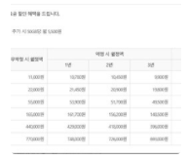

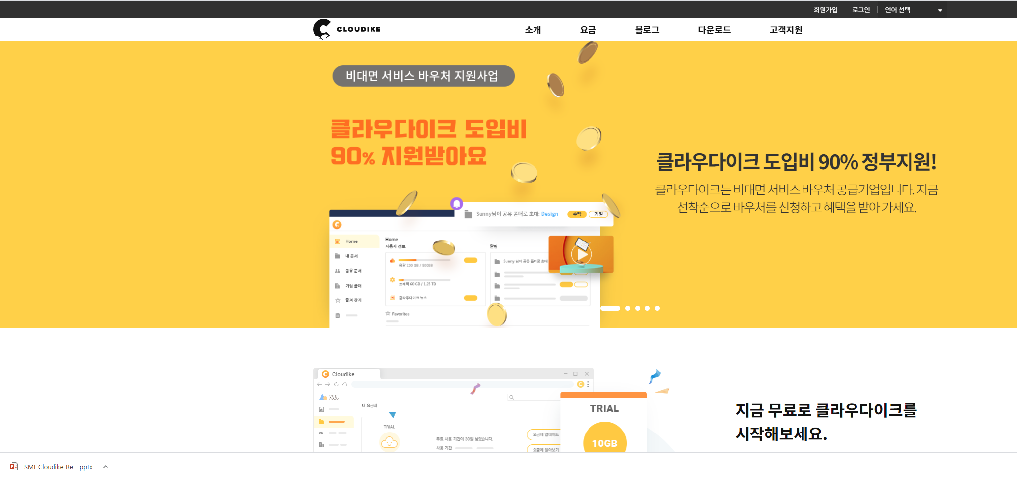

메인 대쉬보드_파일생성후
Description (화면설명)
7
ID
클릭시 [메인 대쉬보드_파일생성_스크린샷 혹은 업로드 화면]으로 이동
프로젝트내 전체파일 공유 : 클릭시 [메인대쉬보드_공유팝업]창 팝업
프로젝트 내 해당 파일 공유 : 클릭시 [메인대쉬보드_공유팝업]창 팝업
작업긴급도에 따라 변경(Critical : 빨강, Major : 주황, Normal : 하늘, Minor : 파랑)
+
Team/Group명
2
-
SampleProject002
Projects
프로젝트 혹은 파일 이름을 입력하세요
Critical
4
Approved
Critical
Approved
Major
Approved
SampleProject001
+
-
-
SampleProject002
3
Feedback화면설계
image001
Feedback화면설계
마지막 수정2021.01.14 10:16
image001
마지막 수정2021.01.14 10:16
image002
마지막 수정2021.01.14 10:16
Image002
클라우다이크서비스소개서
Minor
Approved
파일 생성
+
1
클라우다이크서비스소개서
마지막 수정2021.01.14 10:16
드래그앤 드롭 혹은 클릭하여 파일선택

Slide 17
메인 대쉬보드_프로젝트 공유 팝업
Description (화면설명)
7
ID
상단에 공유하려는 프로젝트, 최근수정일 노출
이메일 입력하면 자동완성으로 하단에 노출(팀전체, 외부사용자 초대 가능)
(옵션)Invitation메세지 입력 가능(최대 200자??)
클릭시 2에서 입력한 이메일로 공유링크 전송됨.
X클릭 혹은 Esc키로 팝업 닫기 가능
+
5
Team/Group명
2
SampleProject002
-
프로젝트 공유
Projects
프로젝트 혹은 파일 이름을 입력하세요
Critical
Approved
Critical
Approved
Critical
Approved
1
SampleProject001
마지막 수정2021.01.14 10:16
SampleProject001
+
-
-
SampleProject002
3
2
공유할 팀원/외부인의 이메일을 입력하세요
Feedback화면설계
image001
Feedback화면설계
마지막 수정2021.01.14 10:16
image001
마지막 수정2021.01.14 10:16
image002
마지막 수정2021.01.14 10:16
Image002
Add description here (optional)
클라우다이크서비스소개서
3
Critical
Approved
파일 생성
1
공유링크 전송
+
4
클라우다이크서비스소개서
마지막 수정2021.01.14 10:16
드래그앤 드롭 혹은 클릭하여 파일선택

Slide 18
메인 대쉬보드_파일 공유 팝업
Description (화면설명)
7
ID
상단에 공유하려는 파일, 최근수정일 노출
이메일 입력하면 주소록DB에서 불러와서 자동완성으로 하단에 노출(팀전체, 외부사용자 초대 가능)
(옵션)Invitation메세지 입력 가능(최대 200자??)
클릭시 2에서 입력한 이메일로 공유링크 전송됨.
X클릭 혹은 Esc키로 팝업 닫기 가능
+
5
Team/Group명
2
파일 공유
-
SampleProject002
Projects
Critical
Approved
1
Critical
Approved
프로젝트 혹은 파일 이름을 입력하세요
클라우다이크서비스소개서
마지막 수정2021.01.14 10:16
Critical
Approved
SampleProject001
+
-
-
2
SampleProject002
3
공유할 팀원/외부인의 이메일을 입력하세요
Feedback화면설계
image001
Feedback화면설계
마지막 수정2021.01.14 10:16
image001
마지막 수정2021.01.14 10:16
image002
마지막 수정2021.01.14 10:16
Image002
Add description here (optional)
클라우다이크서비스소개서
3
Critical
Approved
파일 생성
1
공유링크 전송
+
4
클라우다이크서비스소개서
마지막 수정2021.01.14 10:16
드래그앤 드롭 혹은 클릭하여 파일선택

Slide 19
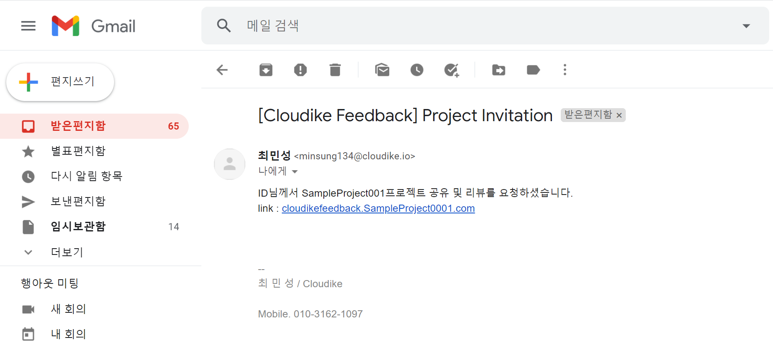
메인 대쉬보드_공유 이메일
Description (화면설명)
공유요청자 Name
프로젝트/파일명
+
1
2

Slide 20



Dashboard
Description (화면설명)
Sorting기능은 후에
클릭시 해당 프로젝트 활성화
링크 버튼으로 공유요청 전송(사용자 초대) 가능
Project A
Project B
Critical
Confirmed
Critical
In progress
7
Project C
Project D
Critical
Confirmed
Critical
To Do

Slide 21



Cloudike Feedback
Project
Navigator 추가 예정
Description (화면설명)
11
Project [A] > [Main Page]
스크린샷 캡쳐 버튼(캡처 범위 이외는 회색으로 비활성화)
문서 위에 펜으로 수정
문서 위에 사각형 마크
문서 위에 원형 마크
문서 위에 화살표 마크
공유 링크로 프로젝트에 사용자 초대
클릭시 현재 파일에 연결된 유저 노출. 역시 링크로 사용자 초대 가능
11) 파일 위치 노출
12) 작업 긴급도에 따라 색깔 변경
(Critical : 적색, Major : 주황, Normal : 하늘색, Minor : 파랑색)
편집 Toolbox
공유 Toolbox
12
진행상황
12
작업긴급도
Share
1
To Do
In Progress
Confirmed
Critical
6
2
7
1
3
8
4
9
5

Slide 22
편집_캡처 화면
Description (화면설명)
11
Project [Cloudike] > [Main Page]
스크린샷 캡쳐 버튼(캡처 범위 이외는 회색으로 비활성화)
문서 위에 펜으로 수정
문서 위에 사각형 마크
문서 위에 원형 마크
문서 위에 화살표 마크
공유 링크로 프로젝트에 사용자 초대
클릭시 현재 파일에 연결된 유저 노출. 역시 링크로 사용자 초대 가능
11) 파일 위치 노출
12) 작업 긴급도에 따라 색깔 변경
(Critical : 적색, Major : 주황, Normal : 하늘색, Minor : 파랑색)
편집 Toolbox
공유 Toolbox
12
진행상황
12
작업긴급도
1
To Do
In Progress
Confirmed
Critical
6
2
7
1
3
8
4
9
5
Save &
Share
10

Slide 23
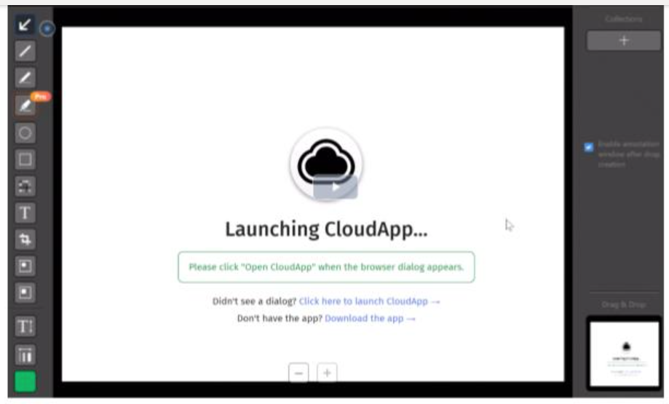

Slide 24
E O D

